Slide 1
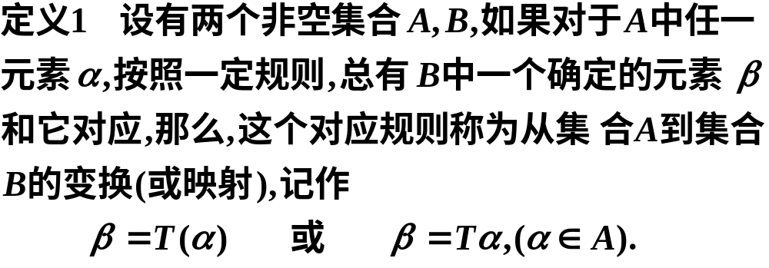
一、线性变换的定义
１．映射
线性空间中向量之间的联系，是通过线性空
间到线性空间的映射来实现的．

Slide 2
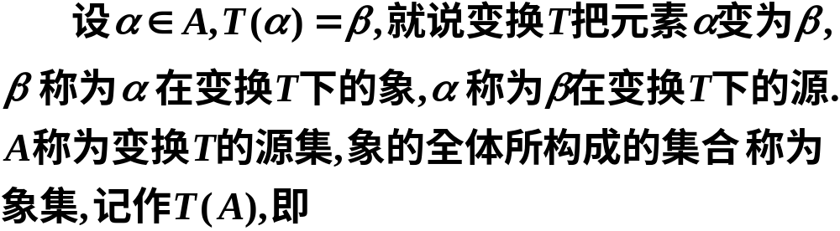
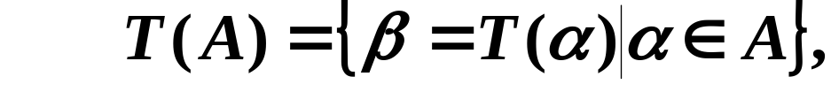

变换的概念是函数概念的推广．

Slide 3


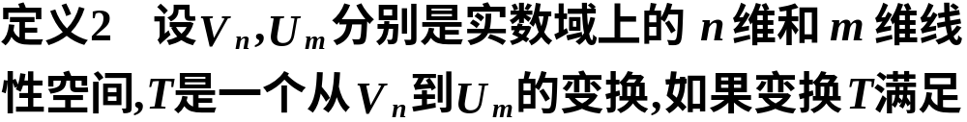
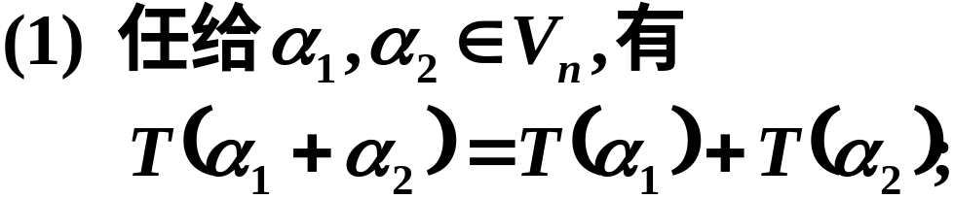
2．从线性空间 到 的线性变换

Slide 4
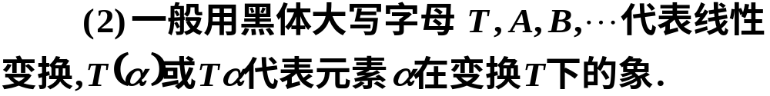
说明

Slide 5
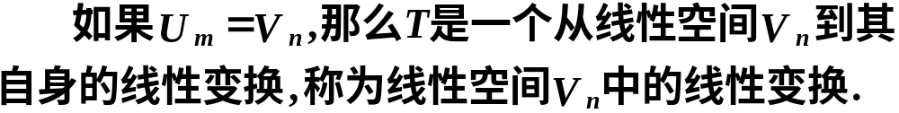
３．从线性空间 到其自身的线性变换
下面主要讨论线性空间 中的线性变换．

Slide 6






Slide 7




Slide 8



Slide 9
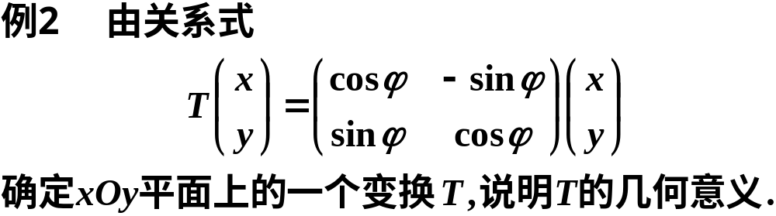
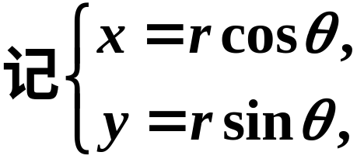


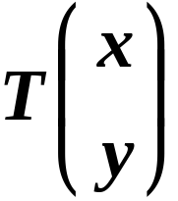
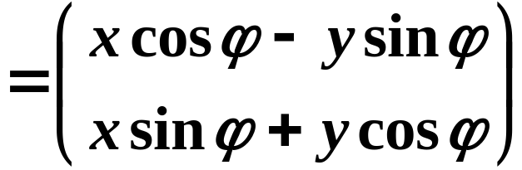
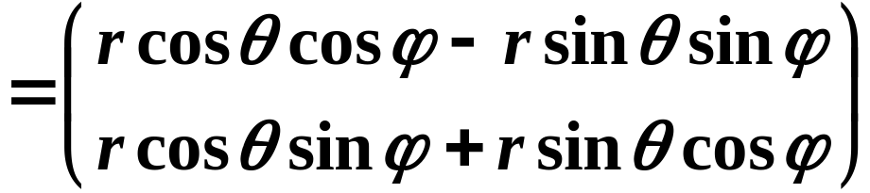
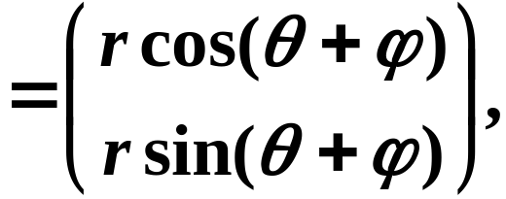

Slide 10
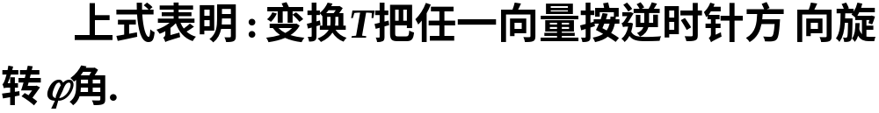








Slide 11

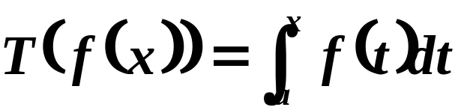

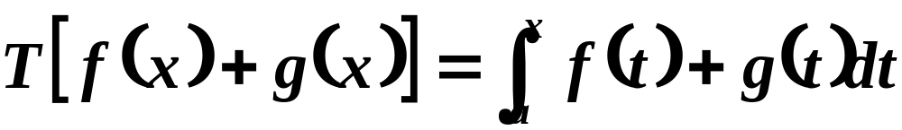
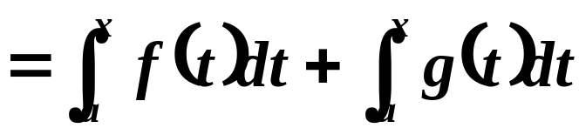


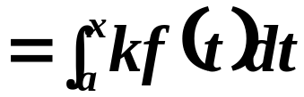
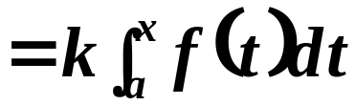

例３ 定义在闭区间上的全体连续函数组成实数
域上的一个线性空间 ，在这个空间中变换
是一个线性变换.
证明
设
则有
故命题得证.

Slide 12







例４ 线性空间 中的恒等变换（或称单位变换）
：
是线性变换．
证明
设
则有
所以恒等变换 是线性变换．

Slide 13




例５ 线性空间 中的零变换 ： 是线性
变换．
证明
设
则有
所以零变换是线性变换．

Slide 14

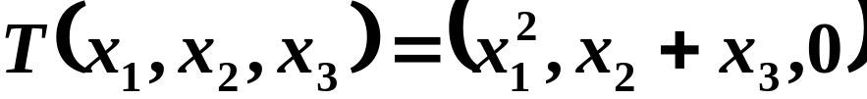


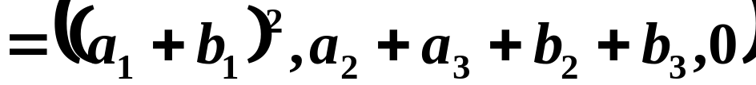
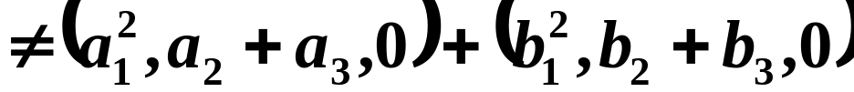

例６ 在 中定义变换
则 不是 的一个线性变换．
证明
证毕.

Slide 15
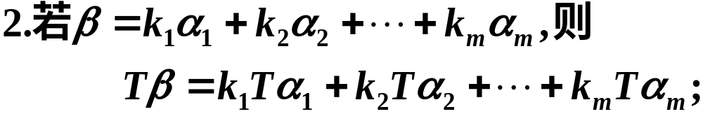
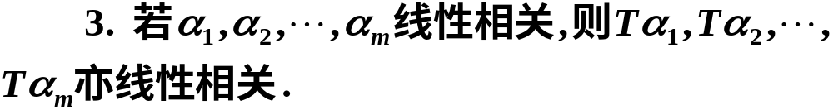
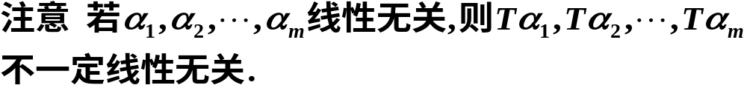
二、线性变换的性质

Slide 16


小结：
要证一个变换 是线性变换，必须证 保持
加法和数量乘法，即
若证一个变换 不是线性变换，只须证 不保
持加法或数量乘法，并且只须举出一个反例即可．

Slide 17
三、线性变换的运算
1、线性变换的乘积
2、线性变换的和
3、线性变换的数量乘法
4、线性变换的逆
5、线性变换的多项式

Slide 18

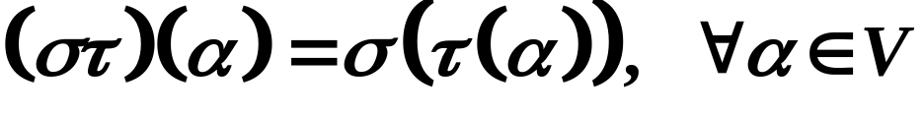

1.线性变换的乘积
1)定义
设 为线性空间V的两个线性变换，定义它们
的乘积 为：
则 也是V的线性变换.
事实上，

Slide 19
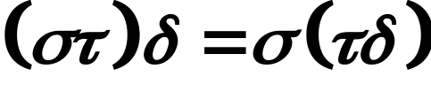


２)基本性质
（1）满足结合律：
（2） ，E为单位变换
（3）交换律一般不成立，即一般地，

Slide 20

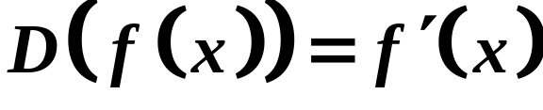
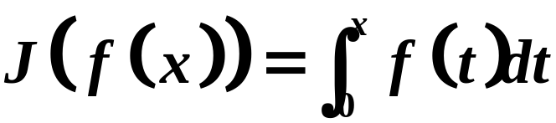
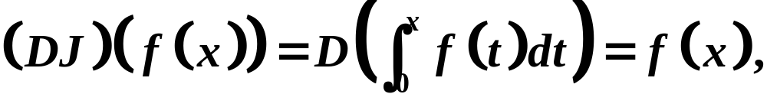


例1. 线性空间 中，线性变换
即
而，

Slide 21







例2. 设A、B 为两个取定的矩阵，定义变换
则 皆为 的线性变换，且对 有

Slide 22


2.线性变换的和
1)定义
设 为线性空间V的两个线性变换，定义它们
的和 为：
则 也是V的线性变换.
事实上，

Slide 23

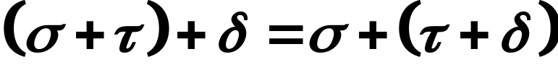

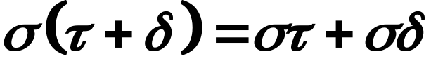
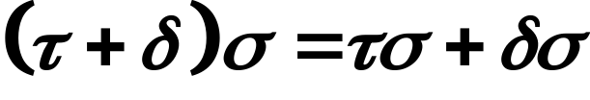
2)基本性质
（1）满足交换律：
（2）满足结合律：
（3） 0为零变换.
（4）乘法对加法满足左、右分配律：

Slide 24


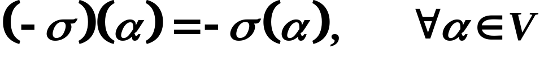

3)负变换
设 为线性空间V的线性变换，定义变换 为：
则 也为V的线性变换，称之为 的负变换.
注：

Slide 25


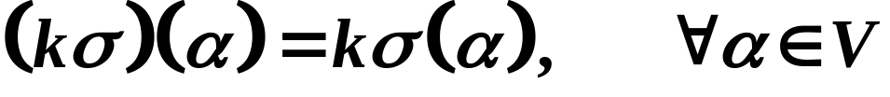
3.线性变换的数量乘法
1)定义
设 为线性空间V的线性变换， 定义 k 与
的数量乘积 为：
则 也是V的线性变换.

Slide 26





2)基本性质
注：
线性空间V上的全体线性变换所成集合对于
线性变换的加法与数量乘法构成数域P上的一个线性
空间，记作

Slide 27




4.线性变换的逆
1)定义
设 为线性空间V的线性变换，若有V的变换 使
则称 为可逆变换，称 为 的逆变换，记作
2)基本性质
(1) 可逆线性变换 的逆变换 也是V的线性变换.

Slide 28

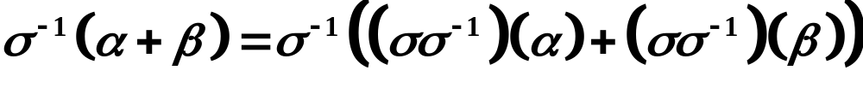
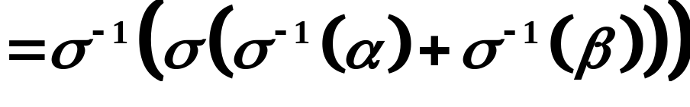
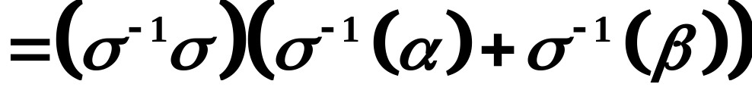
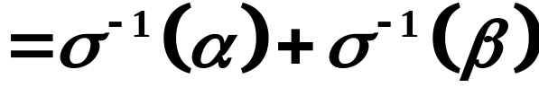
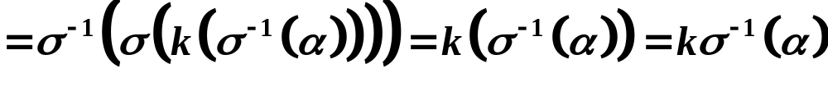

证：对
是V的线性变换.

Slide 29
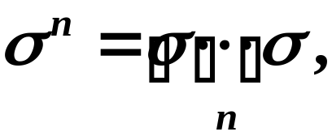


5.线性变换的多项式
1)线性变换的幂
设 为线性空间V的线性变换，n为自然数，定义
称之为 的n次幂.
当 时，规定 （单位变换）.

Slide 30
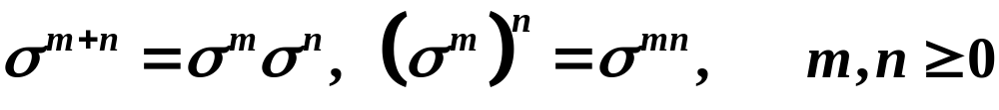
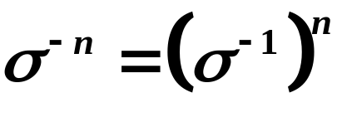
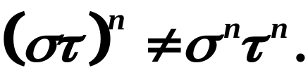
注：
① 易证
② 当 为可逆变换时，定义 的负整数幂为
③ 一般地，

Slide 31
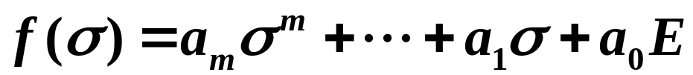

2)线性变换的多项式
设
为V的一个线性变换，则
也是V的一个线性变换，称 为线性变换 的
多项式.

Slide 32

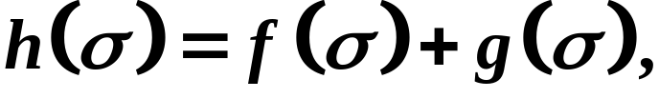
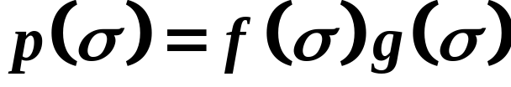

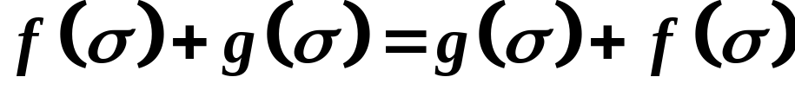
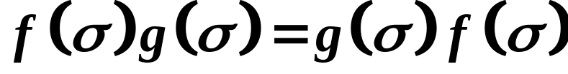
注：
① 在 中，若
则有，
② 对 有
即同一线性变换的多项式满足加法和乘法交换律.

